Slide 1
УРОК МАТЕМАТИКИ «РАЗРЯДНЫЙ СОСТАВ ТРЁХЗНАЧНЫХ ЧИСЕЛ»
2 КЛАСС, ПРОГРАММА «ГАРМОНИЯ»

Slide 2
УСТНЫЙ СЧЁТ
ПРОДОЛЖИ СЧЁТ 263, 264, …, 271.
СЧИТАЕМ СОТНЯМИ 100, 200, …, 900.
УВЕЛИЧЬ КАЖДОЕ ЧИСЛО НА 2.
43, 143, 244, 345, 446, 547, 648
НА КАКИЕ ГРУППЫ МОЖНО РАЗБИТЬ ЧИСЛА?
386, 875, 22, 903, 2, 0, 53, 952, 46, 9

Slide 3
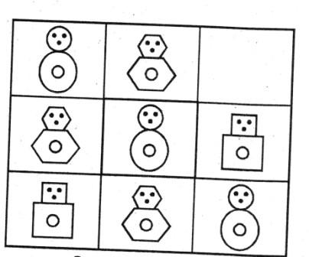
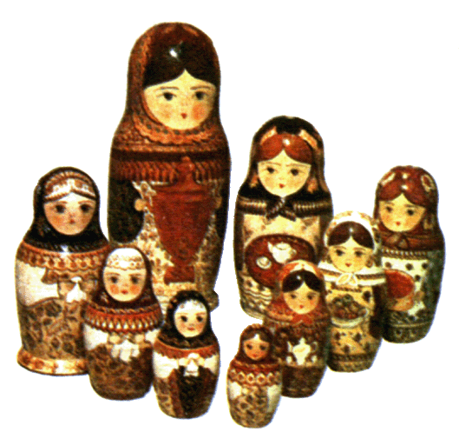
НАРИСУЙ НЕДОСТАЮЩЕГО МАТРЁШКУ

Slide 4
РАССМОТРИТЕ ВЫРАЖЕНИЯ:
84+1= 78-1=
85+1= 77-1=
86+1= 76-1=
87+1= 75-1=

